Slide 1



LA CUEVA CANTADA DE FINGAL
On wings of a song
Felix Mendelssohn
JOSE LUIS

Slide 2
Esta cueva marina famosa se encuentra en una pequeña isla de Staffa, que se encuentra en la costa de Escocia en el Reino Unido. La isla es a sólo un kilómetro a lo largo y la mitad de un kilómetro de ancho. Las lluvias sin fin y las olas hicieron en este pequeño pedazo de tierra todo el sistema de cuevas. La cueva mayor de ellas fue nombrada en honor del gigante Fingal – un héroe de la poesía épica de Irlanda.

Slide 3
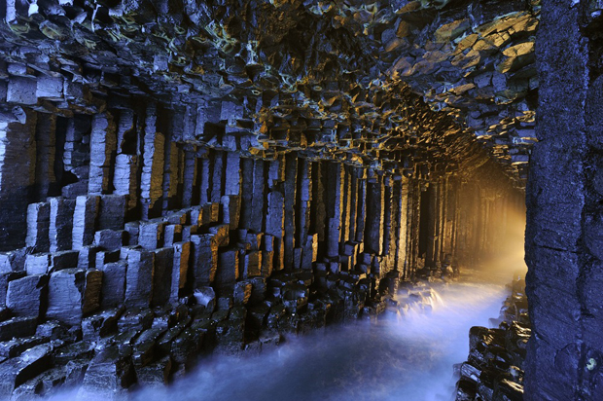

Slide 4
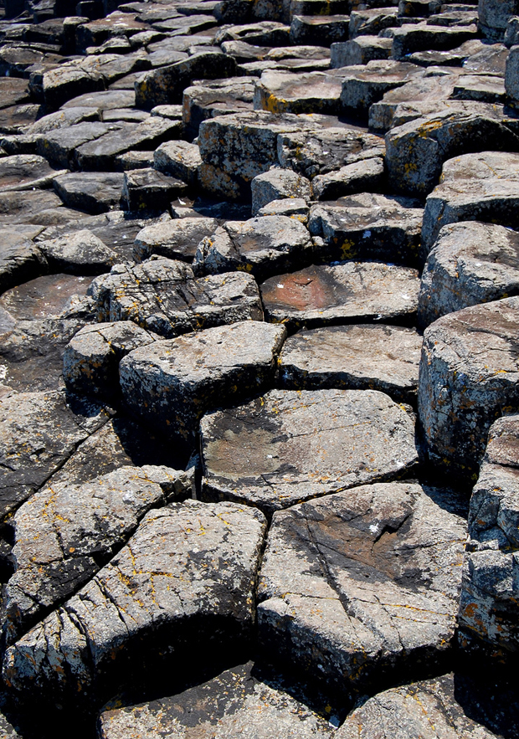

Slide 5
La isla de Staffa – la isla más pequeña que forma parte de las islas Híbridas Interiores. Su superficie es sólo 33 hectáreas, y el punto más alto sobre el nivel del mar se eleva en 42 metros. La isla ganó fama en 1722 cuando fue visitado por el famoso naturalista inglés Joseph Bancs (1743 – 1820), que describió la cueva de Fingal.

Slide 6
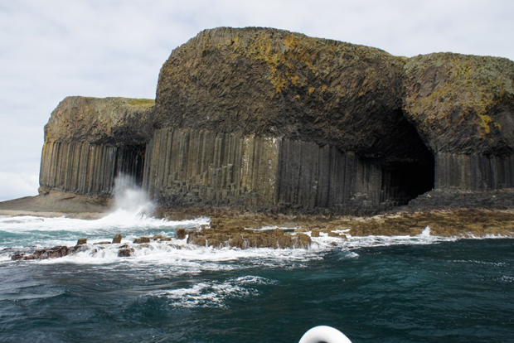

Slide 7
Una de las características más vivas de la isla de Staffa, que inmediatamente salta a los ojos, son las columnas de basalto natural, en forma extremadamente regular. La mayoría de las columnas tienen una forma hexaedro, pero hay unas triangular y octaédrico. Esta forma inusual ganaron a través del largo proceso de cristalización de la lava volcánica.

Slide 8
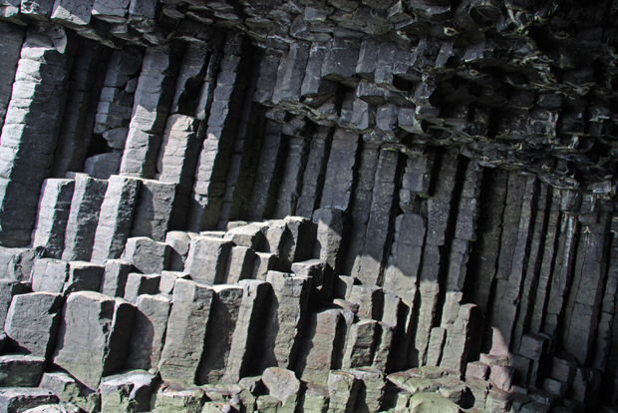

Slide 9
El salón principal de la cueva de Fingal tiene una longitud de 75 m, 20 m a la anchura y a la altura – 14 metros. En la lengua gaélica, esta cueva fue llamada Uamh-Binn (La cueva de melodías). Su nombre en honor de la poesía épica de Fingal (Finn McCool) la cueva recibió del poeta escocés James Macferson. Según las leyendas irlandesas el gigante Fingal construyó el dique que unía Escocia con Irlanda.

Slide 10
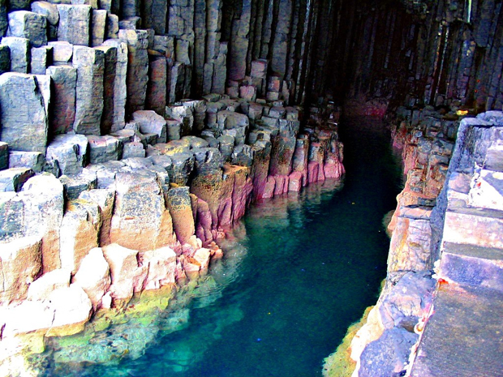

Slide 11
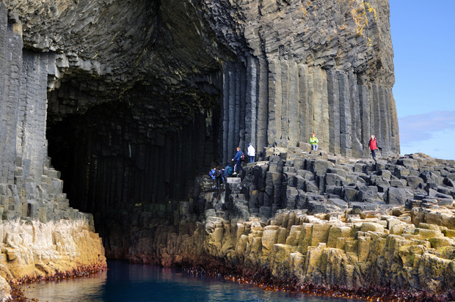

Slide 12
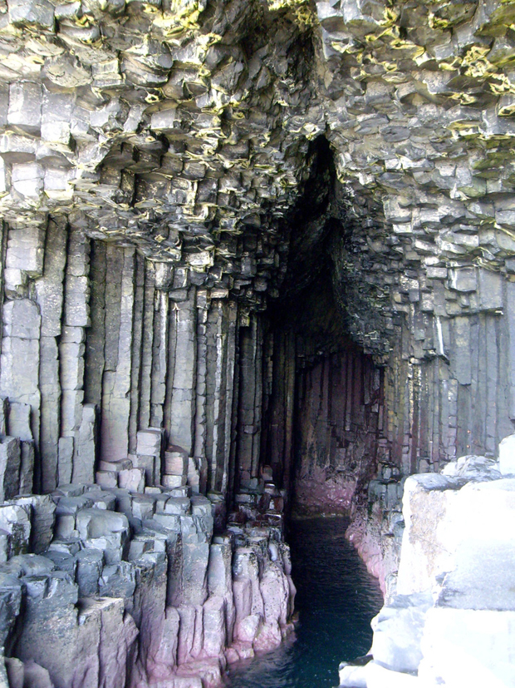
En la cueva de Fingal lleva una senda estrecha, rodeada por una columnata de basalto magnífica. La entrada de la cueva es tan estrecha que llegar allí en un barco es imposible.

Slide 13
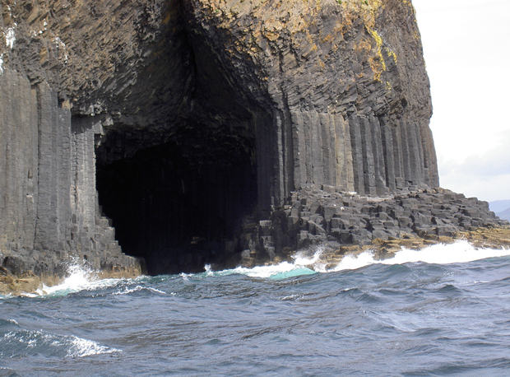

Slide 14
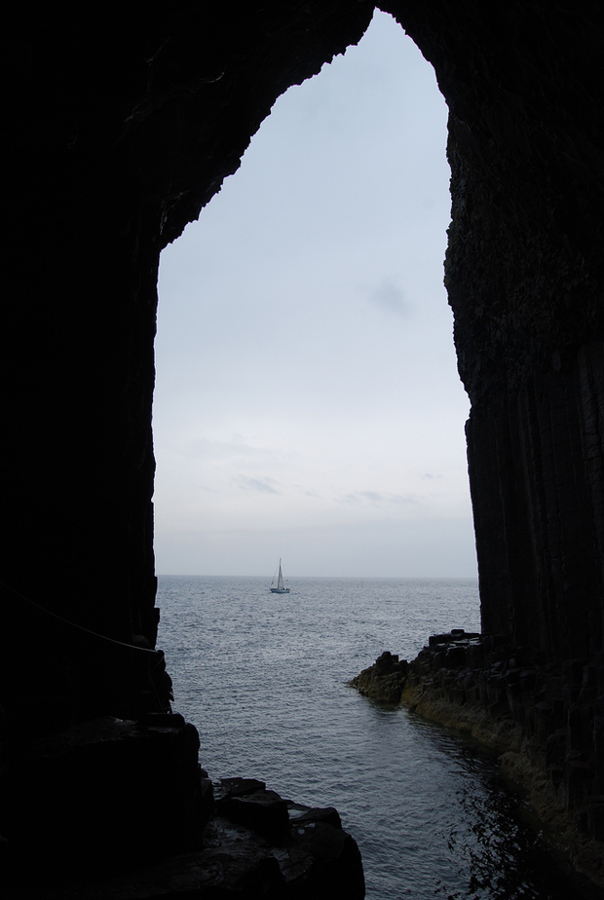
La sala enorme de la cueva frecuentemente repite los sonidos del oleaje, y toda la cueva es, literalmente, canta, justificando su antiguo nombre – Uamh-Binn – “La cueva cantada”.

Slide 15
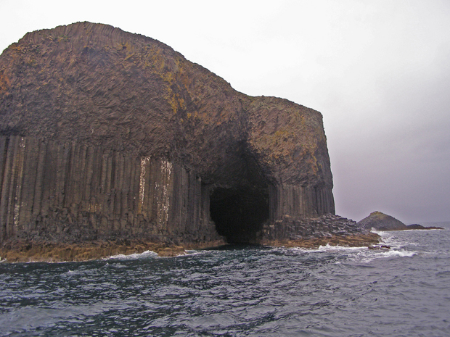

Slide 16
Una vez después del año 1722 el naturalista Joseph Bancs describió la cueva de Fingal, aquí habían estado la reina Victoria, Sir Walter Scott, William Wordsworth, John Keats, Alfred Tennyson, y el mismo Jules Verne. En 1832 el artista Joseph Turner escribió el paisaje, donde capturó la famosa cueva.

Slide 17
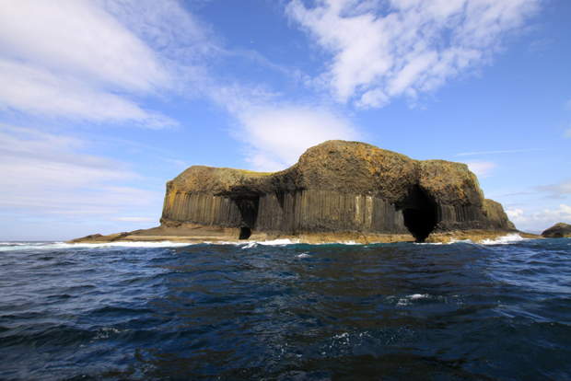

Slide 18
Cuando el compositor Félix Mendelssohn (el autor de la famosa Marcha Nupcial) en 1829 visitó la cueva, quedó tan impresionado por el juego sorprendente de los ecos en los pasillos de la cueva, que le inspiró para crear la obertura llamada ” Las Híbridas o la Cueva Fingal”.

Slide 19
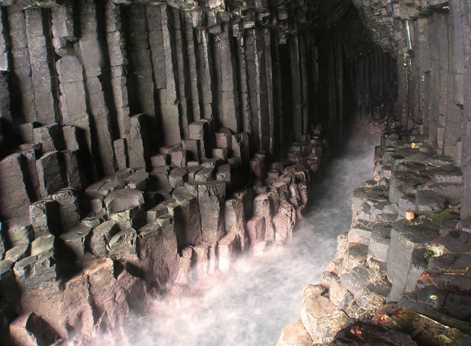

Slide 20
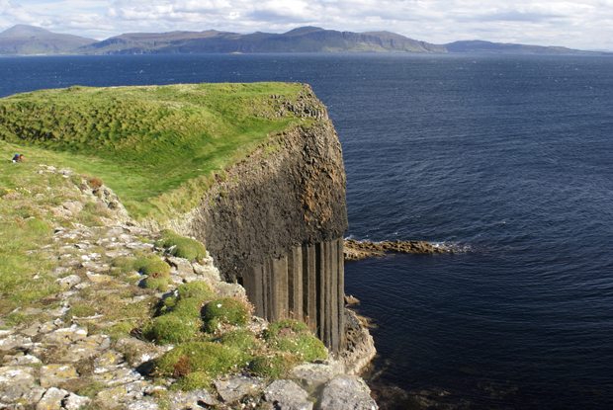

Slide 21
Fingal (el nombre se traduce como “un peregrino blanco”) – uno de los héroes favoritos de la poesía épica céltica. Según una de las leyendas, él, preparando a luchar contra el gigante de Benandonner, construyó un enorme puente-dique, y se acostó a descansar antes de la batalla. Mientras dormía, un gigante en busca de su oponente llegó a sí mismo al puente de su casa. Pero su esposa de Fingal, Unaj, engañó el gigante. Señaló a Fingal durmiente, cubierto con una manta, y dijo que era su hijo recién nacido, y que el mismo Fingal no estuvo en casa. Al ver el enorme “niño de pecho”, el gigante sintió el terror de tal manera que se escapó, destruyendo el dique.

Slide 22
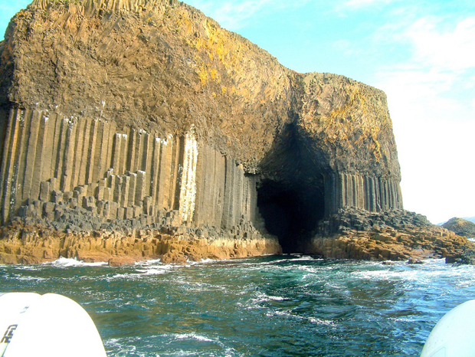

Slide 23
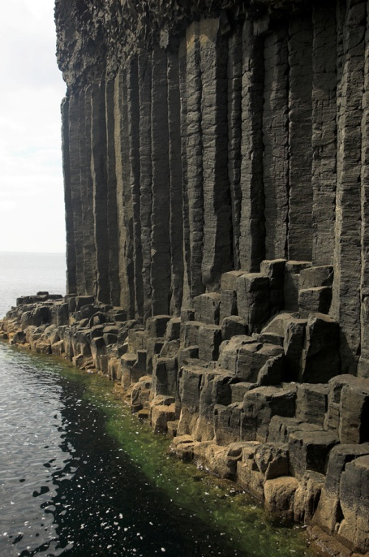
Hay varias versiones de esta leyenda, pero cada vez ella termina de la fuga cobarde del enemigo de Fingal y la destrucción del dique. Las magníficas columnas de basalto, según la leyenda – son los restos de pilotes clavando en el fondo del mar de Irlanda por Fingal.

Slide 24
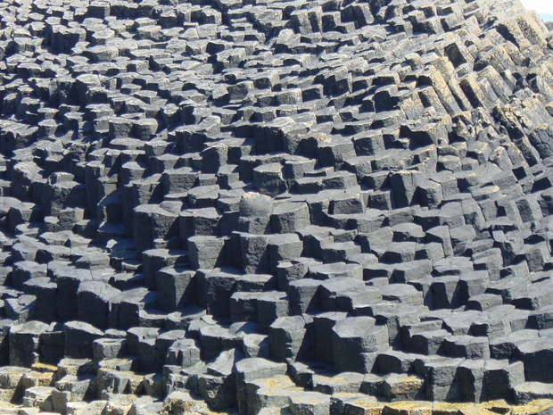

Slide 25
La cueva de Fingal – este no es el único lugar donde se encuentran estos impresionantes columnas de basalto. Alrededor de 40.000 de ellas relacionadas con cada una de las columnas crean de la Ruta de los Gigantes (que era también una parte del dique, construido por Fingal) en el litoral del condado de Antrim, situado en el noreste de Irlanda.

Slide 26
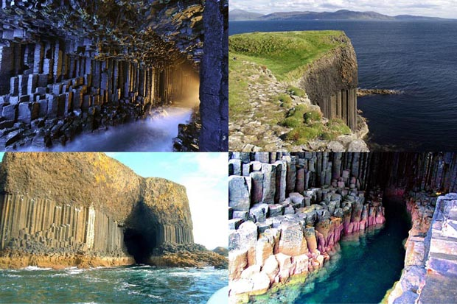

Slide 27
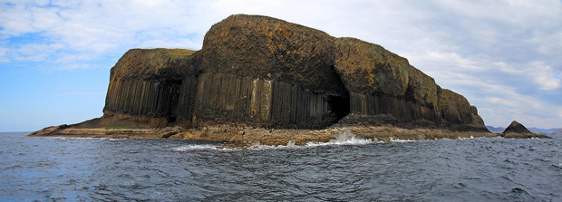

Slide 28
  UN FUERTE ABRAZO QUE TENGAS UN
  BUEN DIA
JOSE LUIS

Slide 29



Accede a la sección que desees desde aquí:
Propia Creación
De la Red
Dedicatorias | Fechas Especiales | Graciosos
Historia y Arte | Lugares | Musicales
Naturaleza y Ciencias | Política | Reflexión
Religiosos | Románticos | Salud
Dedicatorias | Fechas Especiales | Graciosos
Historia y Arte | Lugares | Musicales
Naturaleza y Ciencias | Política | Reflexión
Religiosos | Románticos | Salud
Si deseas recibir pps periódicamente en tu correo electrónico subscríbete aquí:

